Slide 1

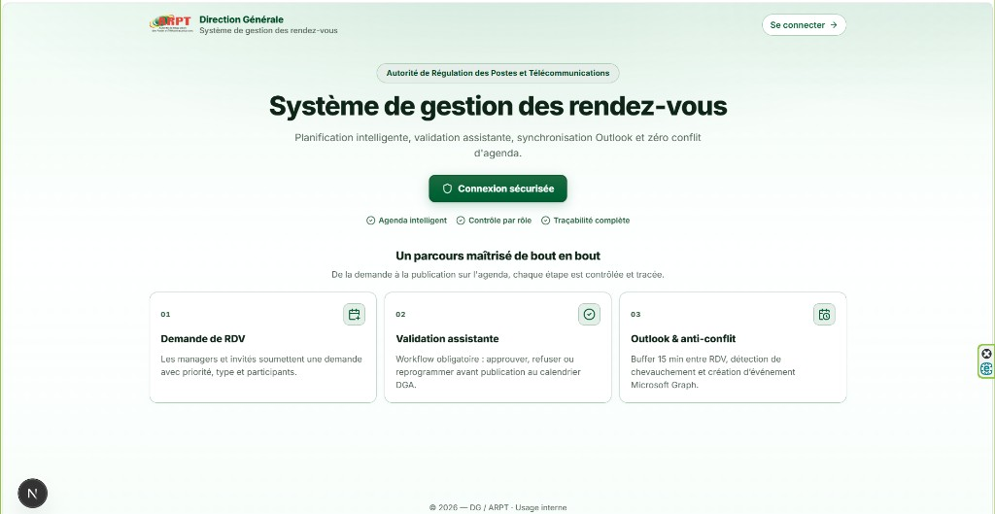
Plateforme de gestion de l’agenda du DGA
Un outil de pilotage pour l’institution · Gain de temps · Traçabilité · Visibilité
Accueil institutionnel — Connexion sécurisée · Traçabilité complète
© 2026 — ARPT / DG / DGA · Usage interne
1 / 5

Slide 2
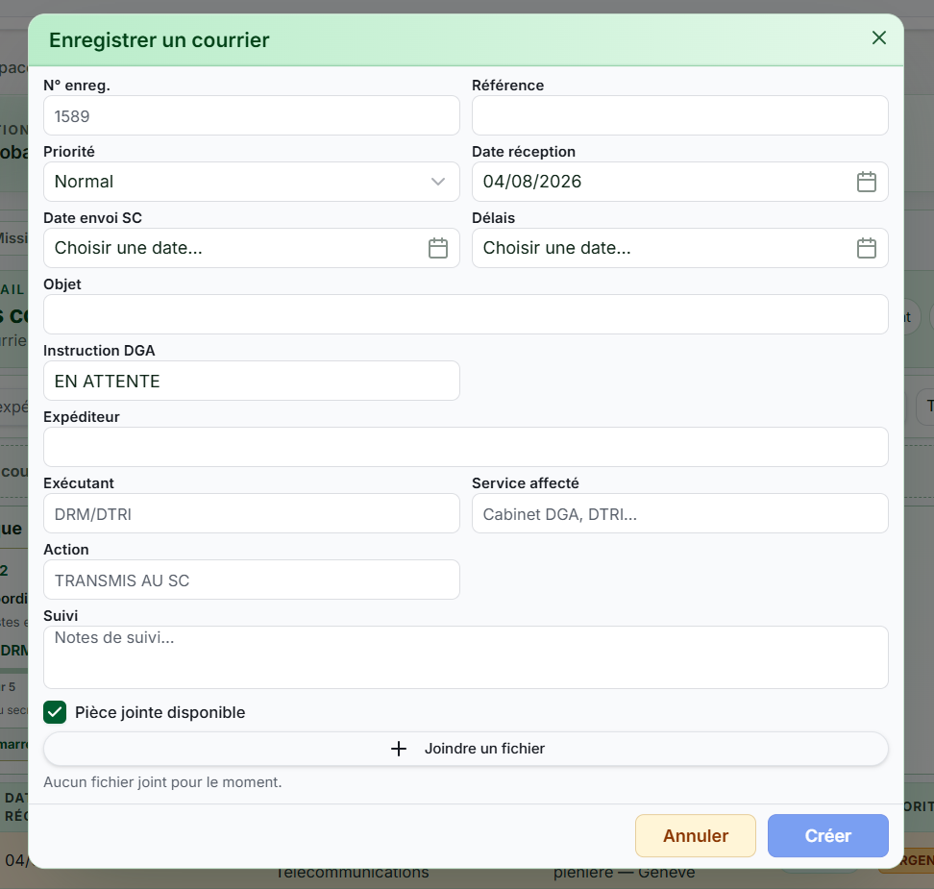
01 · Le contexte actuel
Les limites naturelles de l’organisation
Monsieur le Directeur Général Adjoint, aujourd’hui la gestion de l’agenda et des activités de l’institution repose souvent sur plusieurs canaux : courriers, appels, WhatsApp ou mails.
Cela rend parfois le suivi difficile, allonge le temps de traitement et complique la recherche d’informations lorsqu’il faut revenir sur un ancien rendez-vous ou un dossier.
Canaux multiples
Demandes dispersées sur plusieurs supports.
Suivi fragmenté
Statut d’une demande peu visible immédiatement.
Mémoire dispersée
Recherche lente d’un ancien RDV ou courrier.
Exemple — Enregistrement structuré d’un courrier
© 2026 — ARPT / DG / DGA · Usage interne
2 / 5

Slide 3
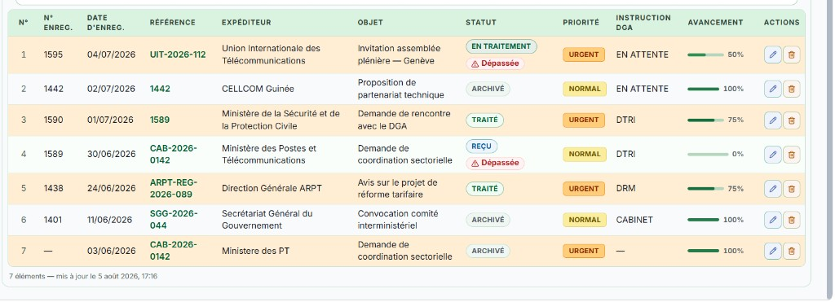
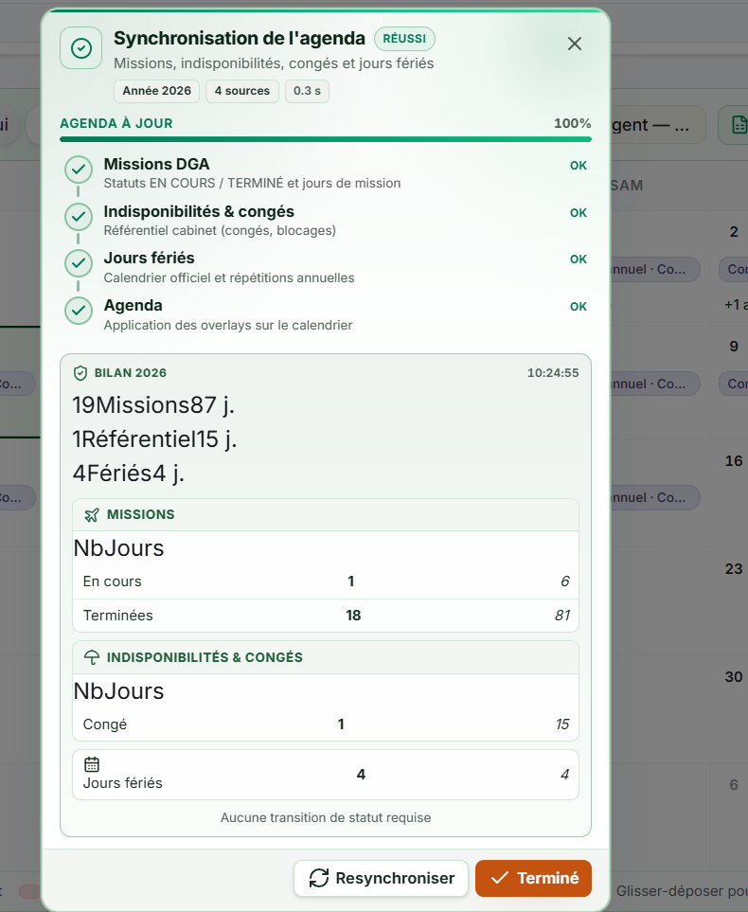
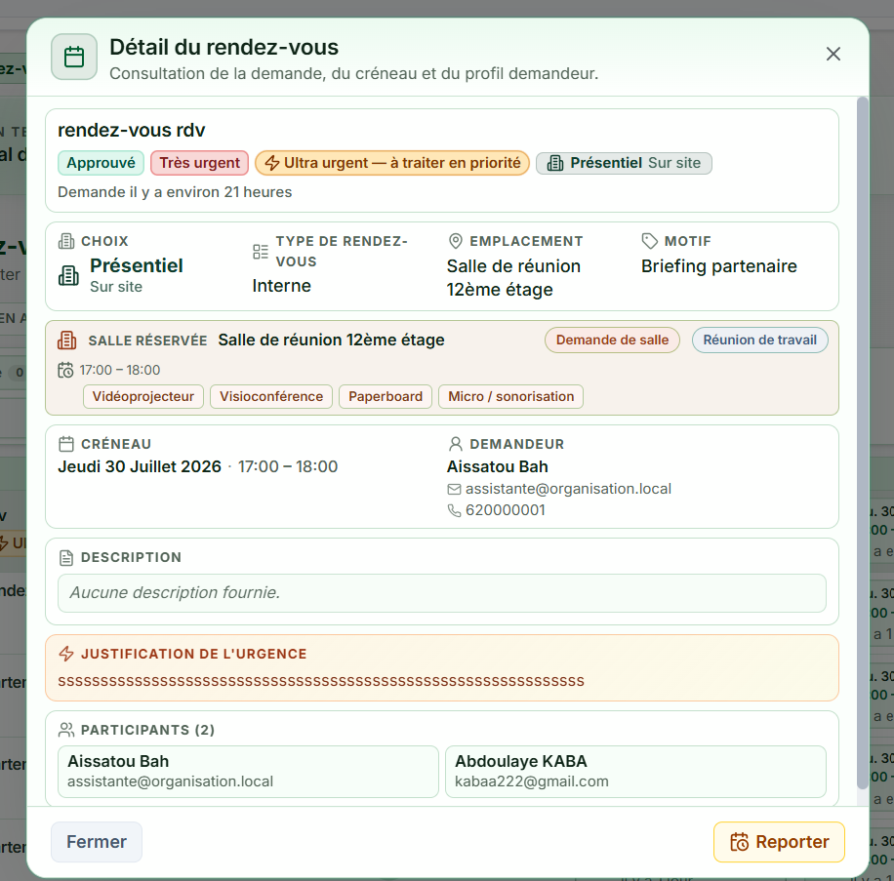
02 · Le périmètre de la plateforme
Modules métier de l’institution — vues réelles
Courriers — tableau de board
Missions & navigation annuelle
RDV + réservation de salle
Rendez-vous
RDV personnels
Missions
Contacts stratégiques
Réservation de salles
Courriers
Navigation annuelle
Documents & suivi
© 2026 — ARPT / DG / DGA · Usage interne
3 / 5

Slide 4
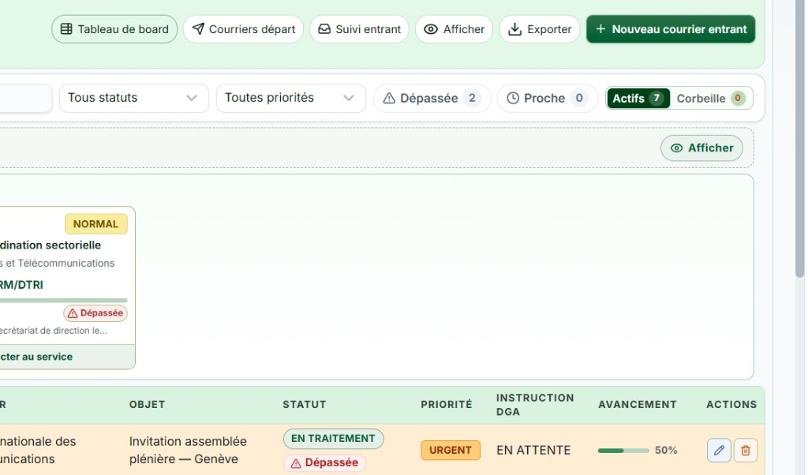
03 · Les bénéfices pour l’institution
Gain de temps · Traçabilité · Aide à la décision
Gain de temps
Traçabilité
Aide à la décision
• Demande en quelques minutes
• Demande enregistrée
• Volume de RDV / semaine
• Recherche en quelques secondes
• Modifications historisées
• Institutions les plus reçues
• Disponibilités DGA immédiates
• Auteur / date / heure
• Délai moyen de traitement
• Anti-doublon & notifications
• Documents conservés
• Périodes chargées
• Programme quotidien généré
• Contrôle par rôle
• Dossiers en attente
Suivi live — délais & priorités
© 2026 — ARPT / DG / DGA · Usage interne
4 / 5

Slide 5
04 · Conclusion
Moderniser le pilotage de l’institution
L’objectif est de moderniser la gestion de l’agenda et des activités du DGA avec trois bénéfices majeurs : un gain de temps significatif, une traçabilité complète et une meilleure qualité de suivi. L’institution gagne en efficacité, en sécurité et en visibilité.
Bilan annuel missions / agenda
L’IA comme assistant
« Nous ne proposons pas simplement un agenda numérique. Nous proposons un outil de pilotage qui rend l’organisation de l’institution plus rapide, plus transparente et plus efficace. »
Elle n’a pas vocation à remplacer les décisions. Elle aide à reformuler, détecter les conflits, proposer des créneaux et préparer le programme de la journée.
Temps
Trace
Vision
Moins de tâches répétitives
Chaque action historisée
Pilotage annuel & modules
© 2026 — ARPT / DG / DGA · Usage interne
5 / 5

